Slide 1
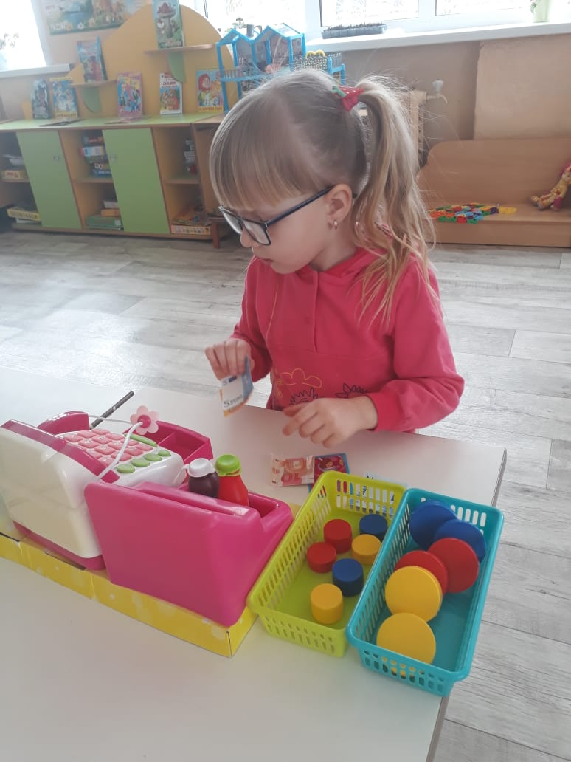
«Использование игровых технологий: палочек Кюизиненра и блоков Дьенеша в ФЭМП детей дошкольного возраста»
Воспитатель МДОУ ДС с.Пушанина
Белинского района Пензенской области
Сойнова Оксана Мухамедовна
Из опыта работы 2021 год

Slide 2
Логические блоки придумал венгерский математик и психолог Золтан Дьенеш. Игры с блоками на наглядной основе знакомят детей с формой, цветом, размером и толщиной объектов, с математическими представлениями. Развивают у детей мыслительные операции (анализ, сравнение, классификация, обобщение, логическое мышление, творческие способности. И познавательные процессы (восприятие, память, внимание и воображение). Играя, ребенок выполняет разнообразные предметные действия (разбиение, выкладывание по определенным правилам, перестроение и другое).

Slide 3
Бельгийский учитель Джордж Кюизинер разработал дидактический материал – набор счетных палочек, которые еще называют «числа в цвете». Это игровое пособие, которое позволяет «через руки» ребенка формировать понятие числовой последовательности и состава числа, отношений «больше – меньше», «право – лево», «между», «длиннее», «выше» и многое другое. Набор способствует развитию творчества, фантазии, воображения, познавательной активности, мелкой моторики, наглядно – действенного мышления, внимания, пространственного ориентирования, восприятия, комбинаторных и конструкторских способностей.

Slide 4
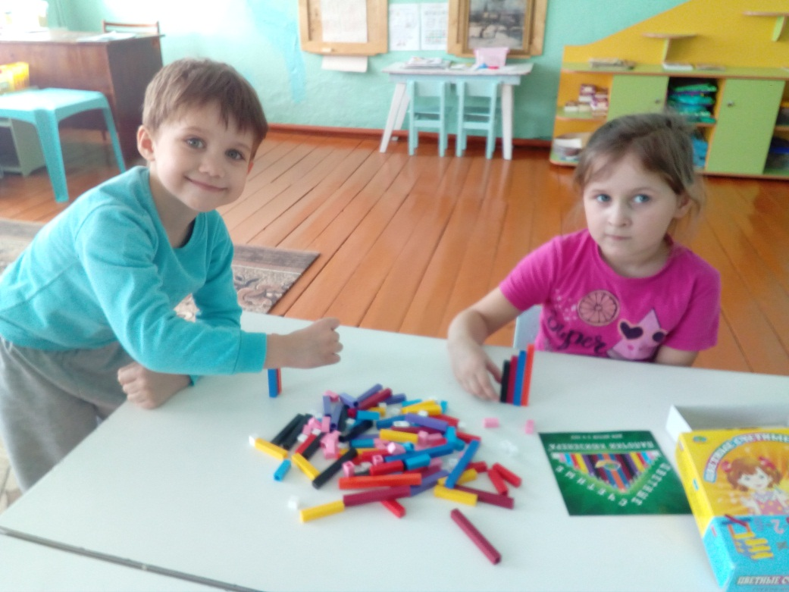
У детей развиваются все психические процессы, мыслительные операции, способность к моделированию и конструированию, формируются представления о математических понятиях, идет подготовка к школе. Цели игры: - развитие познавательных интересов; - развитие самостоятельности и творчество мысли; умение видеть, открывать в окружающем мире свойства, отношения и зависимости; - расширение кругозора.

Slide 5
Задачи:
развивать:
- умение конструировать и моделировать;
- умение оперировать предметами, знаками, символами;
- наглядно – образное, логическое, нестандартное – креативное мышление (умение гибко мыслить, видеть обыкновенный объект под новым углом зрения).
- воображение, сообразительность, любознательность, память, внимание;
- наблюдательность, исследовательский подход к явлениям и объектам окружающей действительности.
- психические функции, связанные с речевой деятельностью.
- мелкую моторику рук.
обучать:
- разрабатывать план решения задачи;
- управлять своей познавательной деятельностью;
воспитывать
- самостоятельность;
- инициативу;
- настойчивость в достижении цели.

Slide 6
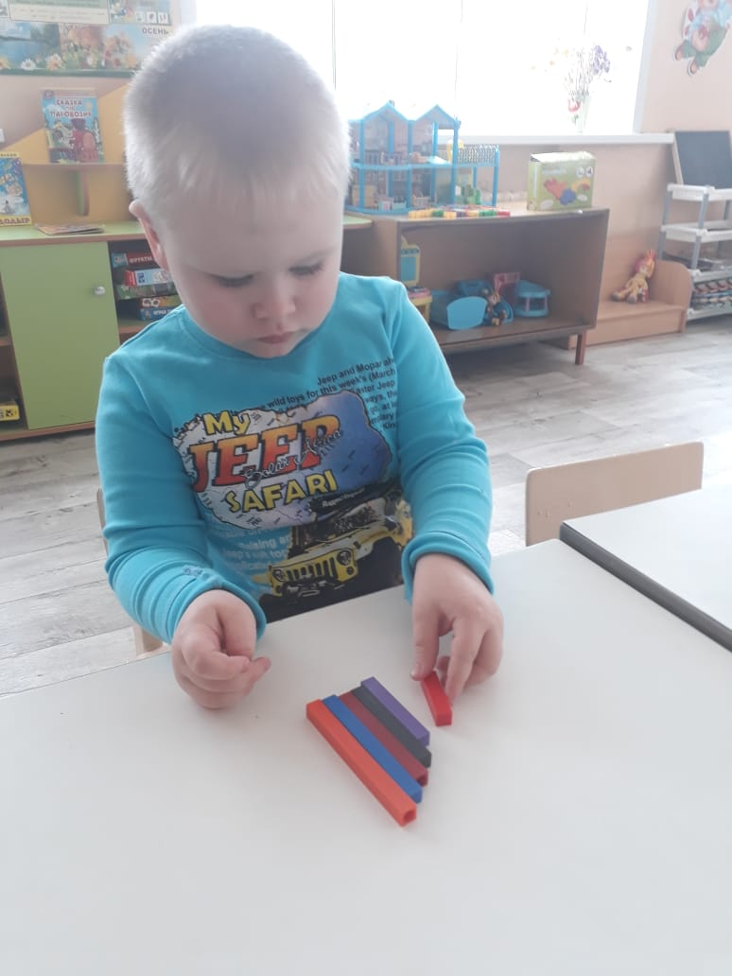
С помощью манипуляций с блоками и палочками, дети устанавливают, что с ними можно играть: выстраивать дорожки, башенки, улитки.

Slide 7
В процессе моделирования дети замещают конструкцией из палочек и блоков реальные предметы с помощью творческого воображения, на основе которого формируется творческое мышление. (заборчик)

Slide 8
Для выкладывания дорожек используются правила, которые требуют ориентировки на два свойства блоков (чередование по одному свойству цвету или форме, по двум свойствам цвет и форма, форма и толщина блоков, форма и размер). Для поддержания интереса предлагаю различные игровые задачи: построить дорожку из дворца Снежной Королевы, чтобы помочь убежать Каю и Герде.

Slide 9
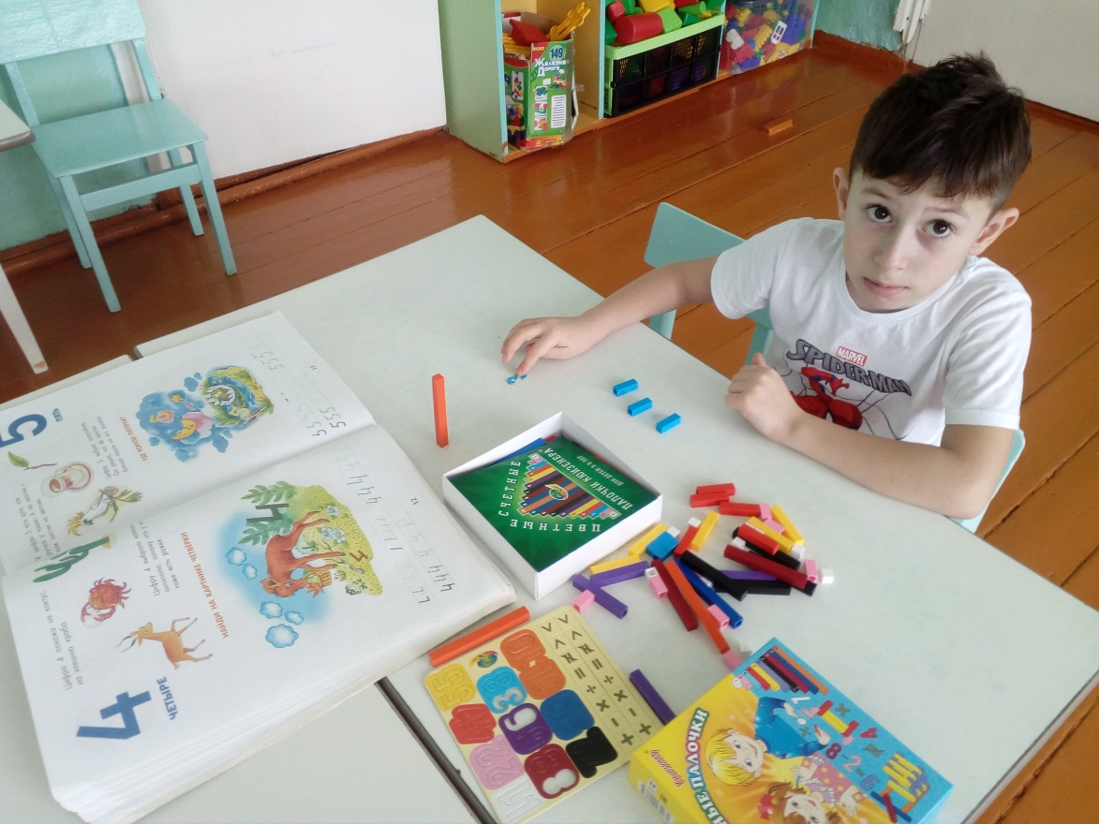
В настольно – печатных играх (работа с картами к играм, схемами, альбомами, алгоритмами)

Slide 10
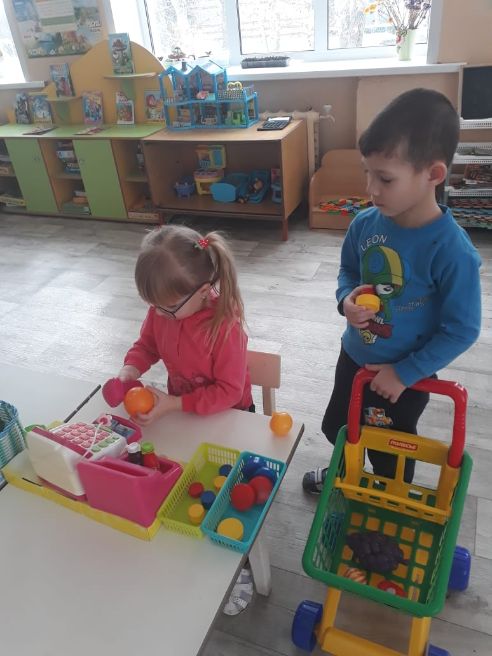
В сюжетно – ролевых играх: «Магазин» – деньги обозначаются блоками, цены на товар обозначаются кодовыми карточками. Аналогично «Поезд» – билеты, места. «Кодовый замок» - на стол выкладываются 3 фигуры, две можно объединить по какому – то свойству, одна –лишняя. За замком может быть что угодно – сюрприз, дорога на прогулку и т. д. Ребенок должен открыть замок, догадаться на какую кнопку нажать и объяснить почему?

Slide 11
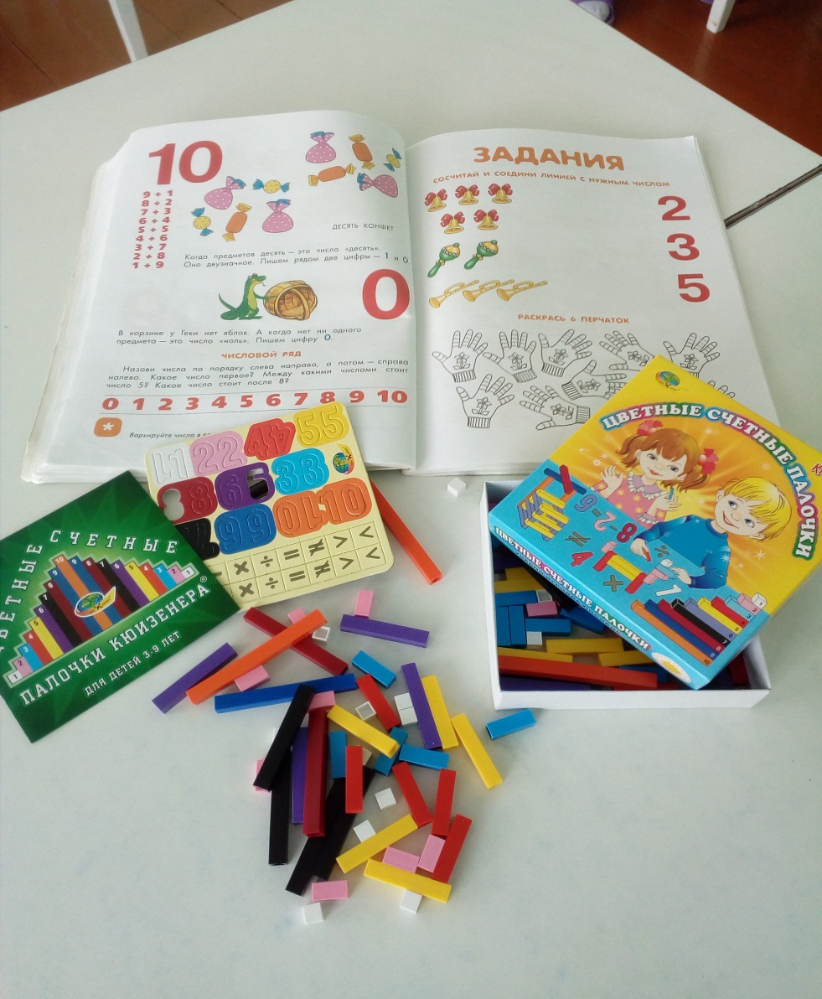
Также для игр с блоками и палочками необходимо методическое обеспечение. Это альбомы для разной возрастной категории детей, которые служат составной частью к дидактическому материалу.

Slide 12
Литература, которая поможет при работе с данными методиками: - Комарова Л. Д. «Как работать с палочками Кюизинера? – раскрывает все этапы обучения дошкольников основам математики с помощью цветных палочек Кюизинера. - Носова Е. А. Непомнящая Р. Л. «Логика и математика для дошкольников». Здесь представлены игры и упражнения и прилагаются схемы. - Панова Е. Н. Дидактические игры – занятия в ДОУ. - Новикова В. П. и Тихонова Л. И. «Развивающие игры и занятия с палочками Кюизинера. Для работы с детьми 3- 7 лет.

Slide 13
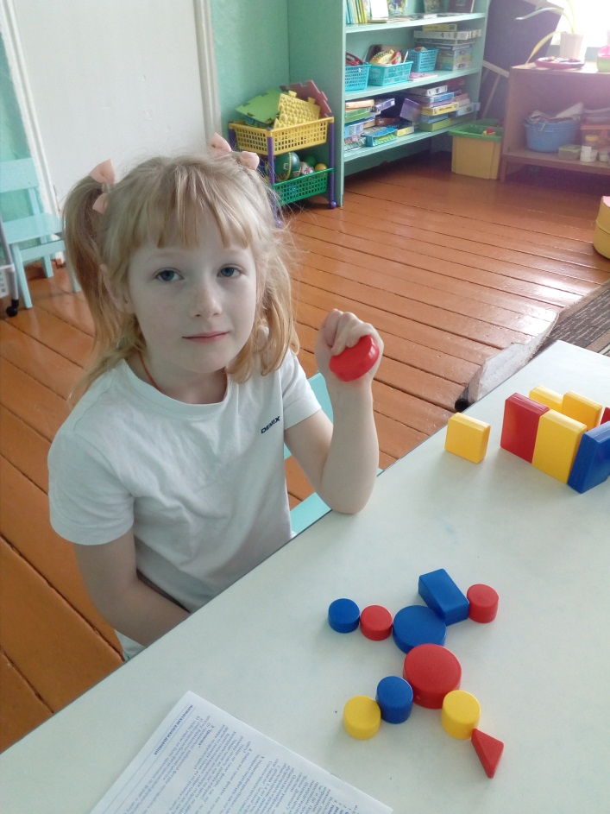
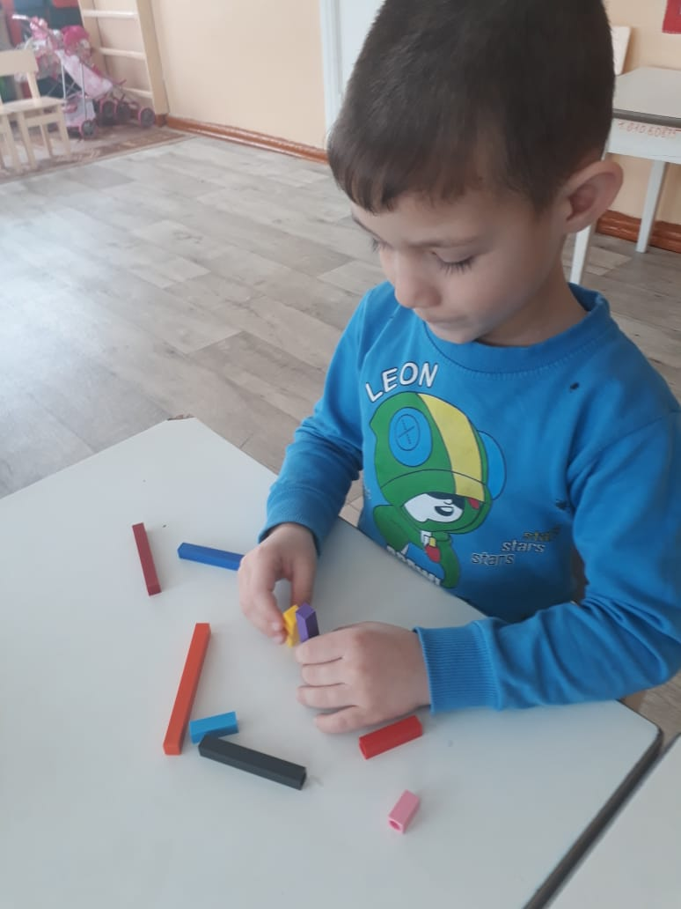
СПАСИБО ЗА ВНИМАНИЕ!

